Slide 1

UBND QUẬN LONG BIÊN
TRƯỜNG MẦM NON LONG BIÊN A
LĨNH VỰC PHÁT TRIỂN NHẬN THỨC
LÀM QUEN VỚI TOÁN
Đề tài: Dạy trẻ nhận biết số 9, số lượng trong phạm vi 9
Lứa tuổi : Mẫu giáo lớn 5 - 6 tuổi
Giáo viên: Đỗ Thị Thúy Hằng

Slide 2






TRÒ CHƠI: HỘP QUÀ BÍ ẨN

Slide 3
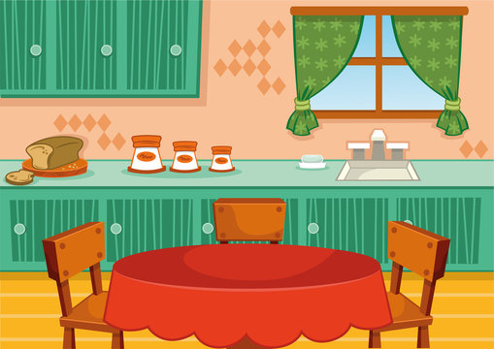


Trên bàn có mấy chiếc bánh?
A: 8
B: 3
C: 6
6

Slide 4

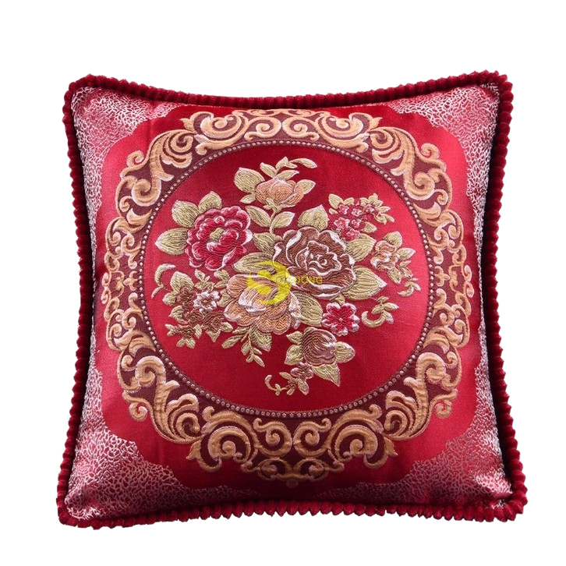
Con hãy đếm xem có bao nhiêu
chiếc gối trên ghế sofa?
6
A: 6
B: 4
7
C: 7

Slide 5


Bé hãy đếm xem trong khu trang trại
có bao nhiêu con thỏ?
A: 6
B: 5
C: 8
8

Slide 6


Trong phòng có mấy cái quạt?
A: 7
B: 5
C: 8
8

Slide 7
Trong phòng có 7 cái quạt, muốn có
8 cái quạt chúng mình phải làm thế nào?
A: 2
B: 1
C: 3
8

Slide 8



Slide 9
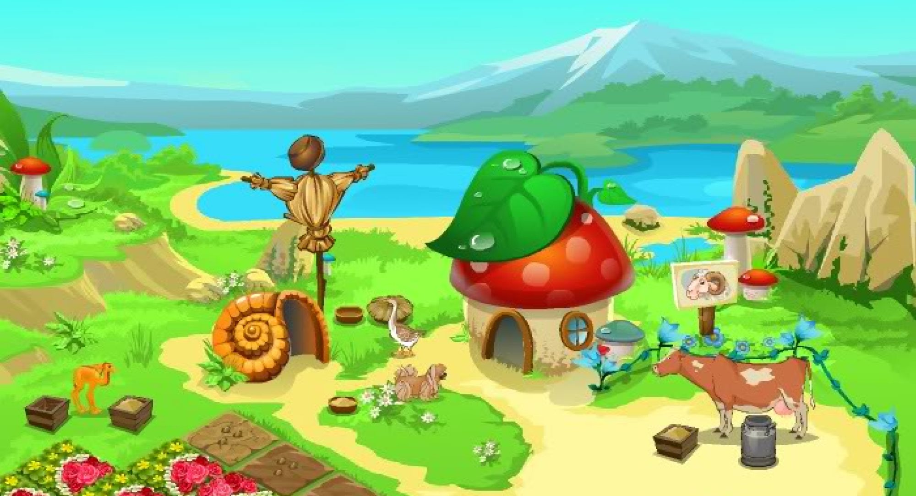

KHU VƯỜN THẦN TIÊN

Slide 10




9

Slide 11



9

Slide 12






9

Slide 13

Tất cả các nhóm đối tượng có số lượng là 8 khi thêm 1 ta được nhóm số lượng là 9.
Để chỉ nhóm đối tượng có số lượng là 9, ta dùng chữ số 9.

Slide 14
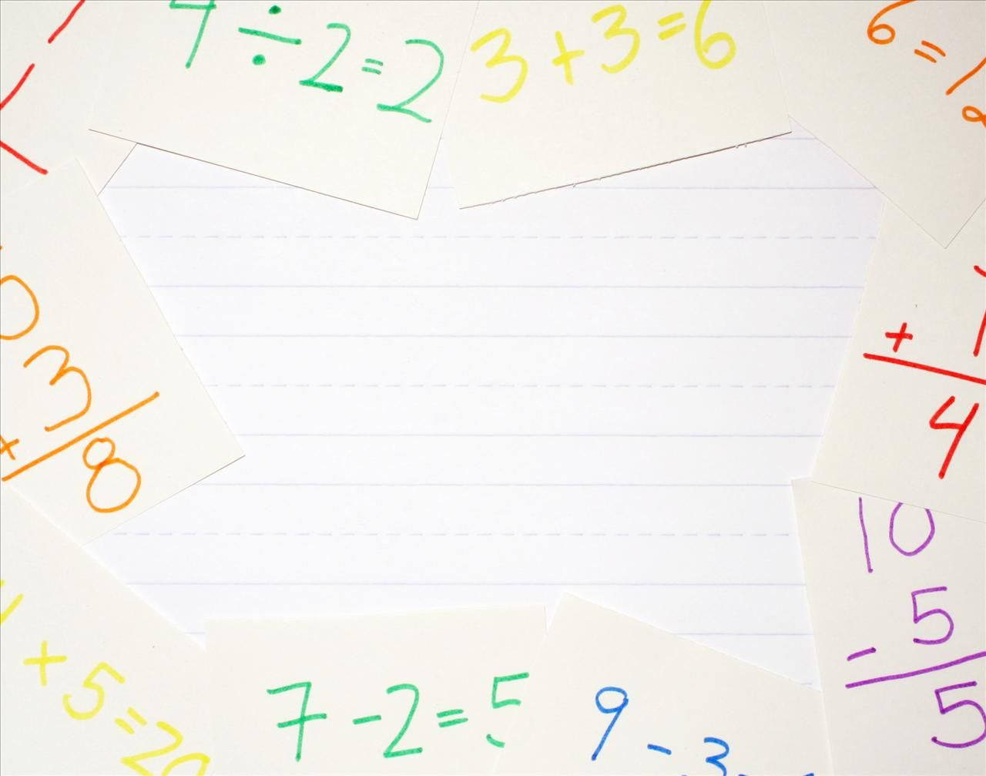
9

Slide 15

1
2
3
4
5
6
7
8
9

Slide 16

Trò chơi
Ai nhanh nhất

Slide 17



Khoanh tròn vào nhóm đối tượng có số lượng là 9
9

Slide 18




Khoanh tròn vào nhóm đồ vật có số lượng là 9
9

Slide 19




Bé hãy khoanh tròn và nối nhóm có 9 đối tượng với số 9 nhé!
9

Slide 20
Trò chơi
Số 9 ở đâu?

Slide 21



Slide 22
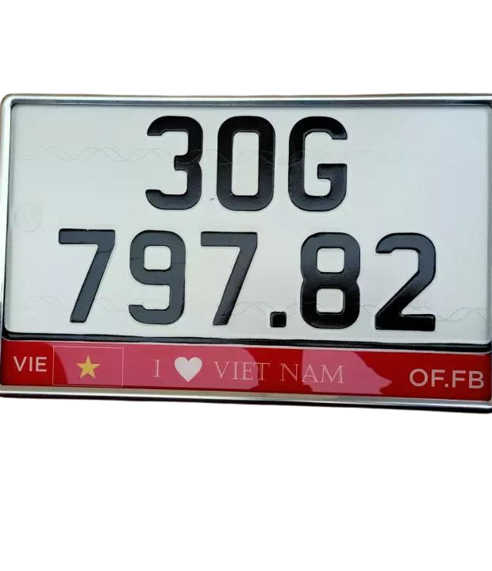

Slide 23
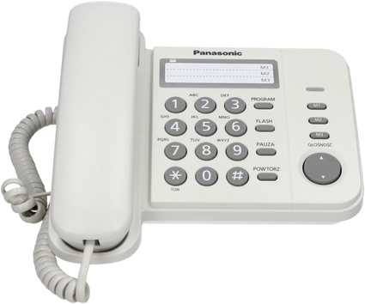

Slide 24

Giờ học đã kết thúc
Cảm ơn các con!
Cô chúc các con luôn chăm ngoan học giỏi.

